Slide 1



ESF II projekt Západočeské univerzity v Plzni
reg. č. CZ.02.2.69/0.0/0.0/18_056/0013239

Slide 2
Technologie pro Flexibilní Elektroniku
KET / TFE
Přednáška 10
Vodivé plošné textilie
Radek Soukup

Slide 3
Obsah přednášky
Vodivé plošné textilie
1.1 Obšívání vodivých lanek, drátů
1.2 Zatkávání vodivých nití do tkanin
1.3 Vplétání vodivých nití do pletenin
1.4 Tisk vodivých past a inkoustů na plošné textilie
1.5 Pokovování netkaných textilií

Slide 4
1. Vodivé textilní stuhy

Slide 5
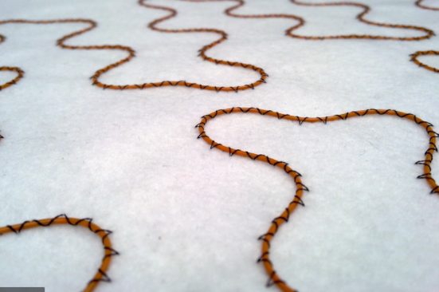
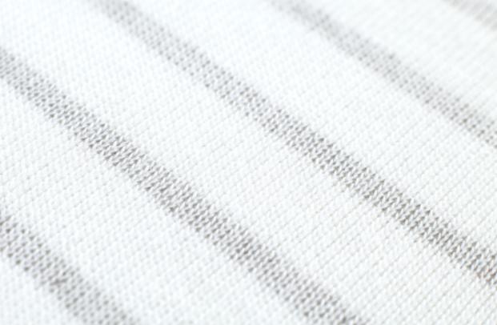
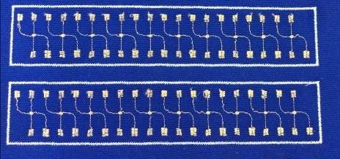
1. Vodivé plošné textilie
    Plošné textilie (2D textiles) jsou textilie jejich 2 rozměry jsou souměřitelné a jejich tloušťka vůči těmto dvou rozměrům je zanedbatelná
    Plošné textilie je možné rozdělit na:
    a) Tkané
    b) Netkané
    c) Pletené
    Plošné e-textilie je možné připravit:
    a) Vyšíváním vodivými nitěmi
    b) Obšíváním vodivých lanek, drátů
    c) Zatkáváním vodivých nití do tkanin
    d) Vpletením vodivých nití do pletenin
    e) Tiskem vodivých past a inkoustů
    f) Pokovováním netkaných textilií
To jsme probírali na poslední přednášce
‹#›

Slide 6
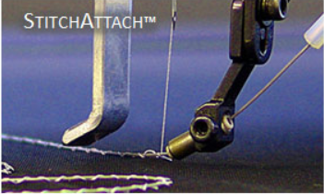
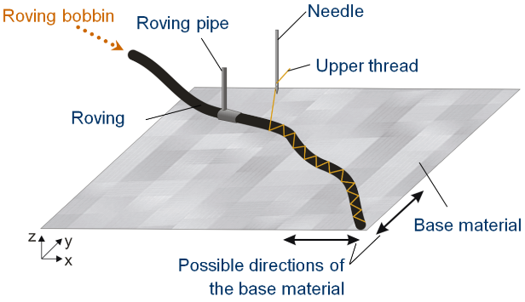
1.1 Obšívání vodivých lanek, drátů
    Průmyslové vyšívací stroje (např. ZSK, TAJIMA) byly upraveny tak, aby pokládali a obšívaly lanka, dráty, trubičky a uhlíková vlákna atd.
    Technologie vznikla v 90. letech v Drážďanech.
    Pro obšívaní drátů/lanek se technologie nazývá tzv. wire laying, pro obšívaní uhlíkových, aramidových vláken (tzv. tailor fiber placement)
    Obšívaný materiál (roving material) je z cívky veden do trubky, která je umístěna před šicí jehlou.
    Tzv. Rovingová trubka a rám stroje, kde je připevněn nosný textilní substrát se synchronizovaně pohybují vzhledem k poloze jehly, aby provedly klikatý steh.
    Šicí hlava vybavená rovingovou cívkou, trubkou a jehlou se může libovolně otáčet o 360 stupňů.
    Během každého stehu je horní nit protažena základním materiálem a ovinuta kolem drát/vlákna spodní niti.
Náhled SW prostřední EDOpath pro obšívání lanek drátu na plošných textilích.
Princip technologie obšívání tzv. tailored fiber placement.

Slide 7
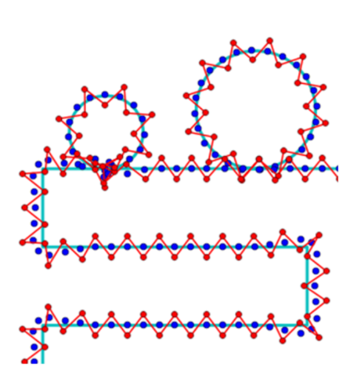
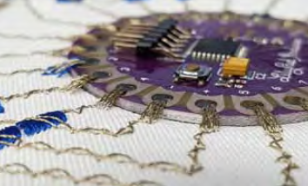
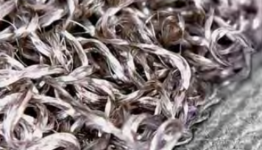
1.1 Obšívání vodivých lanek, drátů
    V současné době lze dosáhnout až 800 stehů za minutu. Základním materiálem může být plošné textilie (tkaná nebo netkaná textilie, nebo fóliový materiál kompatibilní s matricí pro termoplastické kompozity).
    Stehy lze navrhnout ve formě vzoru buď pomocí klasického vyšívacího softwaru nebo v poslední době pomocí 2D-CAD systémů.
    Obšívání vodivých lanek se využívá zejména pro vyhřívací textilie a senzorové aplikace (vlhkost, teplota, natažení), propojování el. modulů, rovněž obšívaní mikrokoaxiální kabelů pro připojení antén nebo trubiček pro chlazení integrované v textiliích.
Náhled SW prostřední EDOpath pro obšívání lanek drátu na plošných textilích.
    Na pomezí mezi obšíváním a vyšíváním je tzv. mechová výšivka (moss embroidery). Speciální hlava vyšívacího stroje s jedním vláknem vytváří smyčky na povrchu nosného materiálu hustým umístěným stehů vytváří „objemovou výšivku“ –vhodné pro textilní elektrody (velký povrch) pro zdravotnické účely.
Propojování el. modulů pomocí obšívání.

Slide 8
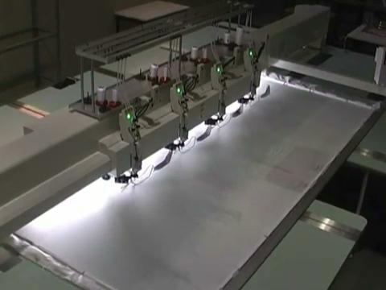
1.1 Obšívání vodivých lanek, drátů
Obšívání uhlíkových vláken pro vytváření kompozitů tzv. tailored fiber placement.

Slide 9
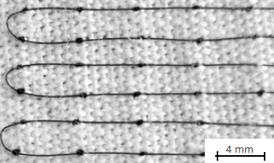
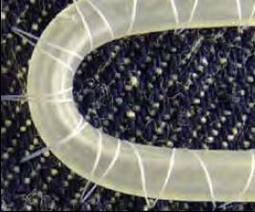
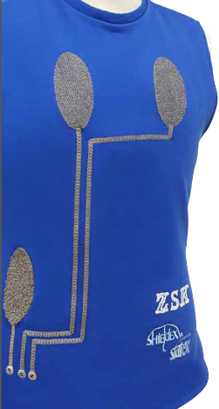
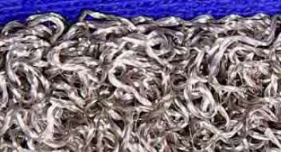
1.1 Obšívání vodivých lanek, drátů
Obšitá trubička pro účely chlazení integrovaného od oděvu.
EKG a EEG textilní elektrody pro zdravotnické aplikace vytvořené technologií tzv. moss Embroidery.
Obšitý nitinolový drát (slitina niklu (55 %) a titanu) jako senzor natažení. Nitinol má jedinečné vlastnosti: efekt tvarové paměti a superelasticita (30x větší deformovatelnost něž u běžných kovů)

Slide 10
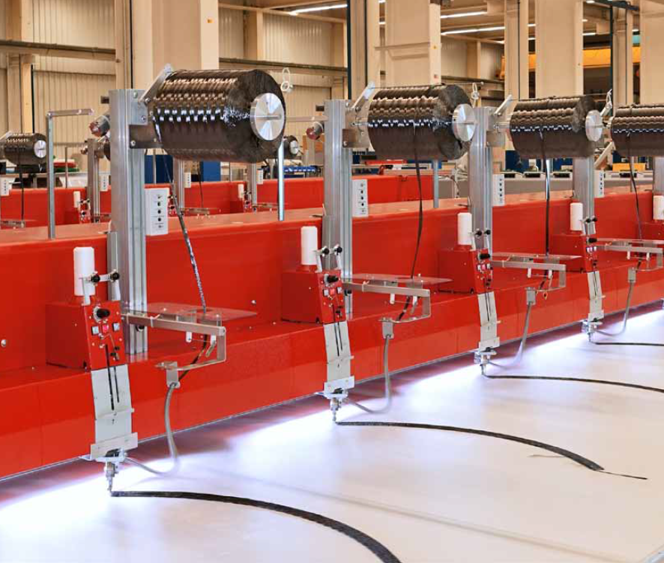
1.1 Obšívání vodivých lanek, drátů
    Uhlíková, skleněná, čedičová, aramidová, termoplastická, keramická vlákna lze umístit ve tvaru sítových struktur na nosný materiál pomocí TFP (tailored fiber placement).
    Zejména významné je využití technologie TFP u uhlíkových vláken pro výrobu předlisků (preforem) z pro kompozitní díly.
    Oproti jiným výrobním technologiím (např. pltení) je, že uhlíková vlákna mohou být umístěny přesně podle rozložení silu uvnitř konstrukční součásti.
    To přináší následující výhody: vyššií stupěn volnosti při vytváření motivů, vyšší absorbce sil, menší počet vrstev, 100 % reprodukovatelnost, automatická výroba předlisku, vysoká rozměrová přesnost, malé množství odpadu.
Zařízení pro vytváření uhlíkových preforem (předlisků) pro kompozity.

Slide 11
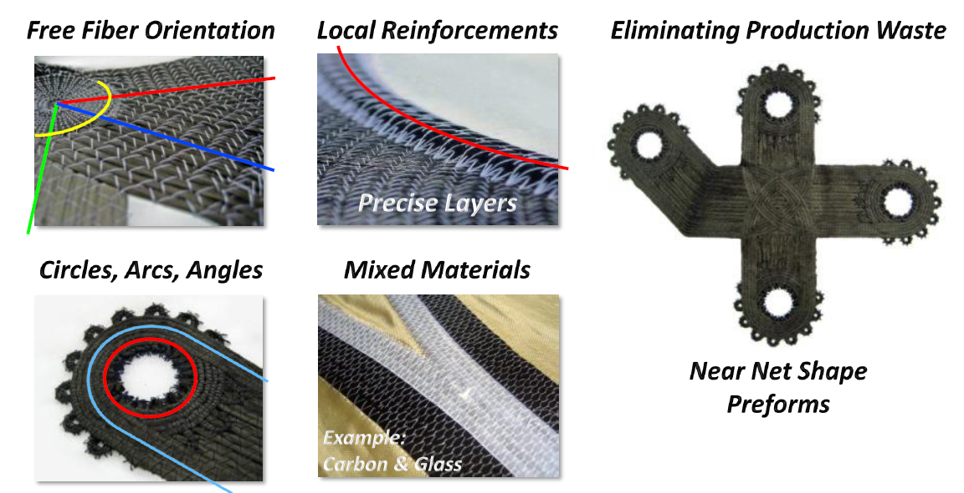
1.1 Obšívání vodivých lanek, drátů
Uhlíkových preforem vytvořené pomocí technologie TFP (tailored fiber placement) společností LayStitch Technologies
.

Slide 12
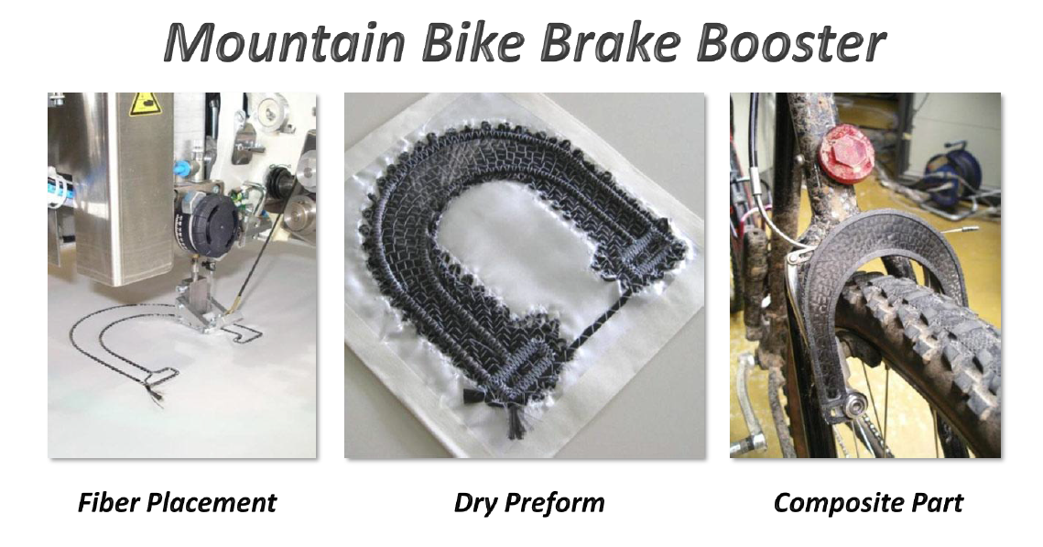
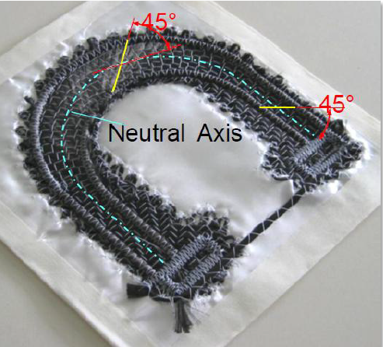
1.1 Obšívání vodivých lanek, drátů
Demonstrátor vyrobený institutem IFB Institute of Aircraft Design, Stuttgart, Německo.
.

Slide 13
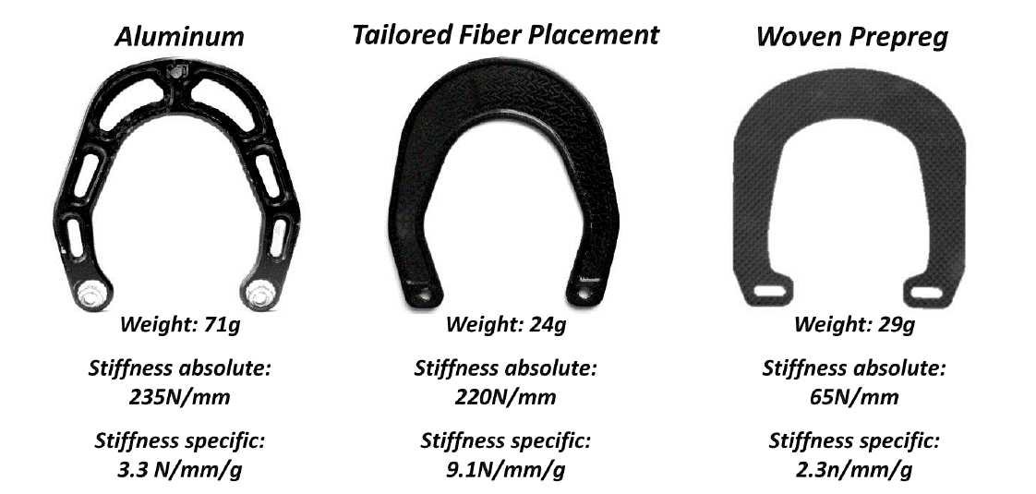
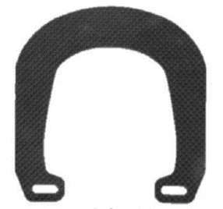
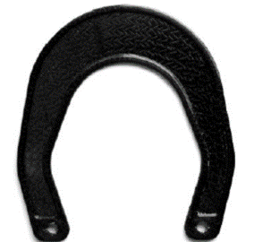
1.1 Obšívání vodivých lanek, drátů
Demonstrátor vyrobený institutem IFB Institute of Aircraft Design, Stuttgart, Německo.
.

Slide 14
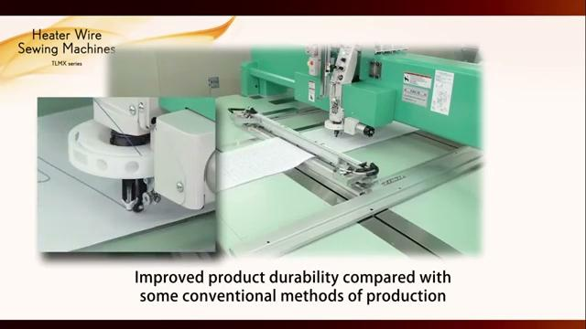
1.1 Obšívání vodivých lanek, drátů
Obšívání uhlíkových vláken pro vytváření kompozitů tzv. tailored fiber placement.

Slide 15
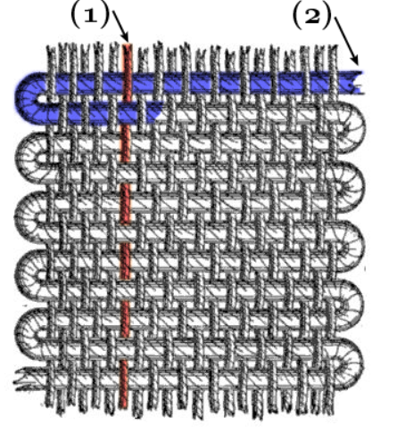
1.2 Zatkávání vodivých nití do tkanin
    Tkaní (weawing) je technologický postup výroby textilních látek (tkanin), spočívající v opakovaném provazování (křížení) dvou navzájem kolmých soustav nití.
    Podélná soustava se nazývá osnova (warp), příčná útek (weft), který pokaždé prochází celou šířkou tkaniny.
    Tkaní probíhá v krocích. V každém kroku se některé nitě osnovy zvednou, čímž vznikne tak zvaný prošlup, kterým se provlékne útek. V dalším kroku se zvednou jiné nitě, a provlékáním útku vzniká vazba.
    Tká se tkalcovském stav, kde se nitě osnovy zvedají tzv. brdem s listy a nitěnkami (pro každou nit osnovy).
    Útek byl dříve navinut v člunku, který se prošlupem provléká nebo prohazuje.
    Vlákna osnovy (jsou navinuta na osnovním válu, a hotová tkanina se také navíjí.
Schématické zobrazení tkaniny: 1 – osnova, 2- útek.

Slide 16
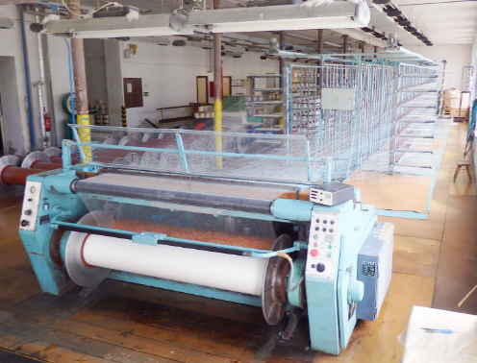
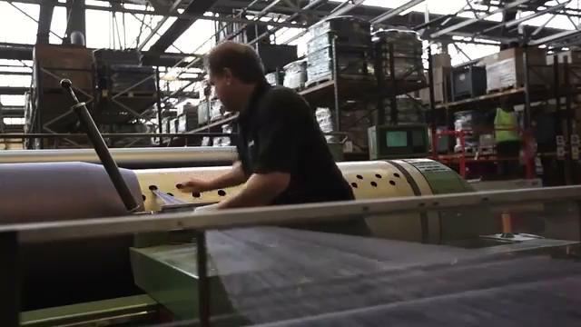
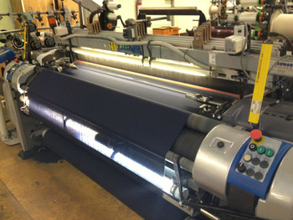
1.2 Zatkávání vodivých nití do tkanin
    Téměř žádné moderní stavy nepoužívají člunek. Útek je do prošlupu zanášen jehlami, proudem vzduchu, nebo vody.
    Dosahují rychlosti tkaní až 600 prohozů za minutu.
Snovací zařízení Elitex
Jehlový tkalcovský stav Vamatex

Slide 17
1.2 Zatkávání vodivých nití do tkanin
    Dostava tkaniny (picks per inch) je odborné označení hustoty vyjádřené počtem nití připadajících na jednotku délky (1 nebo 10 centimetrů nebo palec)
    Rozlišuje se dostava osnovy (Do) a dostava útku (Dú).
    Všeobecně mají tkaniny vyšší dostavu po osnově než po útku.
    Mezinárodní standardy dostav (na 1 cm, 1. číslo osnova/ 2. útek), např.: denim 25,5/16,5 , košilový popelín 50/26,
    Velmi nízkou dostavu má např. gáza = 2/2 a extrémně vysokou dostavu až 200/200, mají kovové tkaniny na filtry
    Vysoký dostav tkanin je důležitý pro vodivé tkaniny, které jsou využívány jako elektrody, antény nebo el. mag. Stínění
    Má-li tkanina více soustav osnovních nebo útkových a nebo osnovních i útkových nití, způsob provázání se nazývá vazební technika.
Schématické zobrazení tkaniny: 1 – osnova, 2- útek.

Slide 18
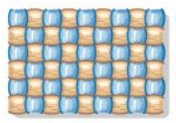
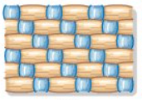
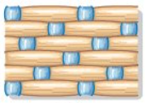
1.2 Zatkávání vodivých nití do tkanin
    Vazba tkaniny je způsob vzájemného provázání osnovních a útkových nití. Má vliv na užitné a vzhledové vlastnosti tkaniny. Ovlivňuje zejména pevnost, pružnost, tvarovou stálost, prodyšnost a povrchovou strukturu tkaniny. Vytváří na tkanině efekty, které se využívají při vzorování.
Plátnová vazba (plain weave).
Keprová vazba (twill weave).
Atlasová vazba (satin weave).
    Pro e-textilie se nejčastěji používá plátnová vazba.
    Jak do osnovy, tak i do útku se mohou vkládat vodivé nitě, stejným způsobem jako se vytvářejí barevné vzory na tkanině.

Slide 19
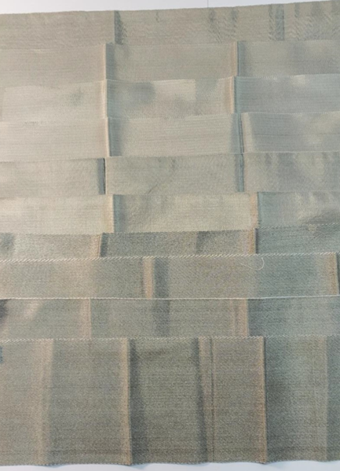
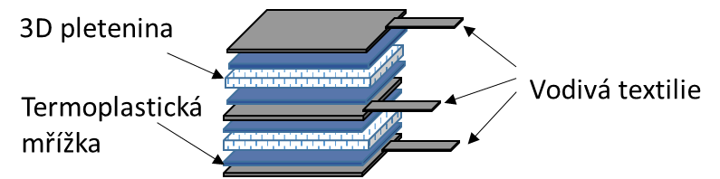
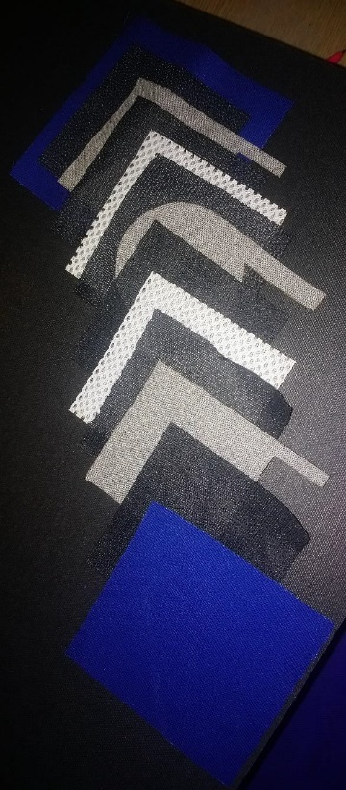
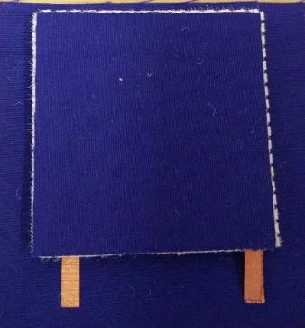
1.2 Zatkávání vodivých nití do tkanin
Realizovaný textilní tlakový senzor (ZČU).
Jednotlivé vrstvy kapacitního tlakového senzoru.
Různé druhy vodivých tkanin - nejčastěji se používají pro elmagn. stínění a elektrody.

Slide 20
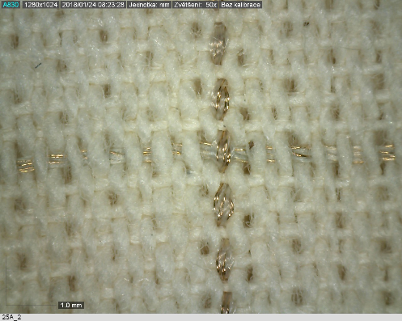
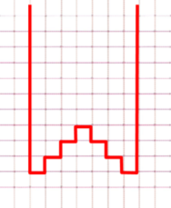
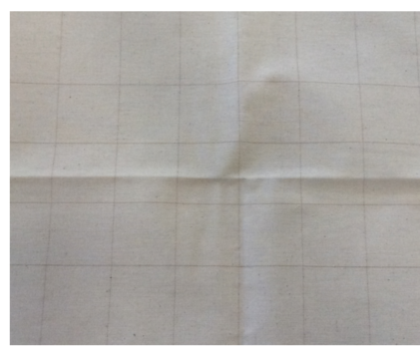
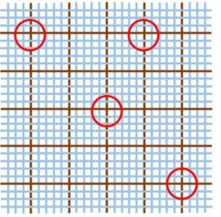
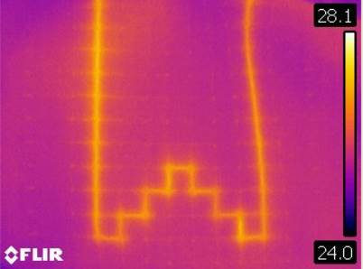
1.2 Zatkávání vodivých nití do tkanin
Navržený motiv (nahoře) a termokamerou snímaný realizovaný motiv po připojení napětí .
Tkanina s integrovanými izolovanými mosaznými hybridními nitěmi(plátnová vazba).
Pomocí UZ svařování je možné vytvořit požado-vaný motiv obvodu.

Slide 21
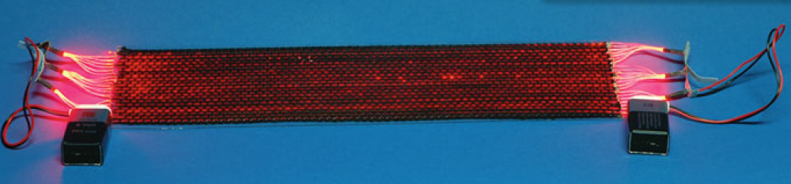
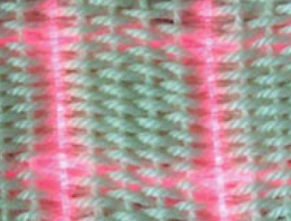
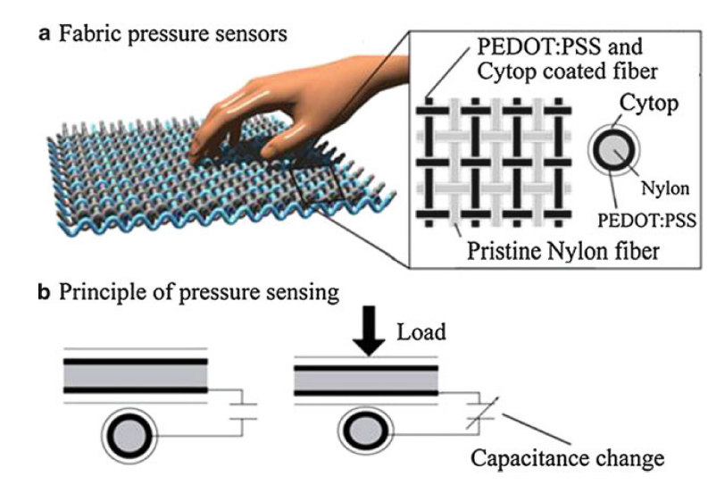
1.2 Zatkávání vodivých nití do tkanin
Zatkaná světlovodná vlákna (funkce difuzoru) do textilie pro světelnou terapii.
Schématické zobrazení tkaného tlakového snímače (a) Pole kapacitního snímače tlaku je vytvořené zatkáním vodivých polymerních nití ovrstvených dielektrickým filmem.

Slide 22
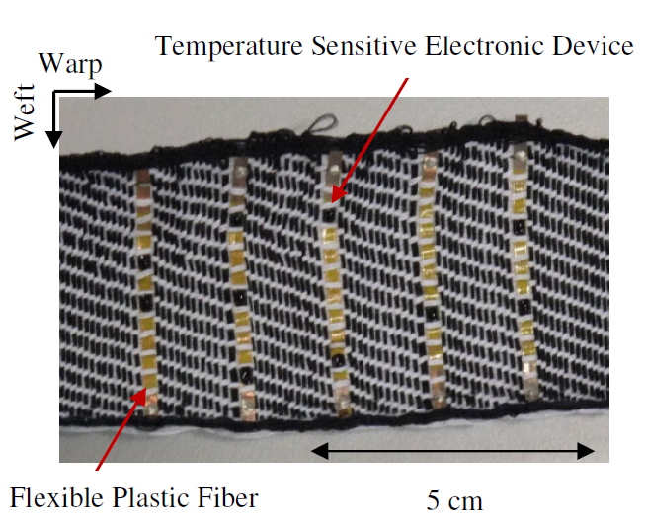
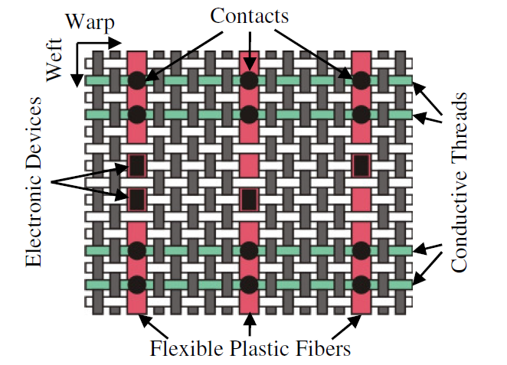
1.2 Zatkávání vodivých nití do tkanin
    Do útku je možné založit i úzké foliové pásky.
Prototyp tkané textilie s integrovanou elektronikou (s holými čipy senzoru teploty DS18S20 od Maxim-IC) pro měření tepoty pokožky
Schématické zobrazení osnovními nitěmi v bílé barvě a útkové nitě v šedé barvě. Širší červená „vlákna“ jsou fóliové pásky s integrovanou elektronikou a čtyři osnovní nitě (zelené) jsou nahrazeny vodivými nitěmi. Černé tečky značí kontakt mezi vodivou nití a fóliovým páskem

Slide 23
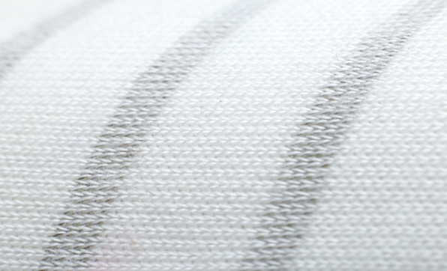
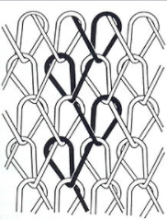
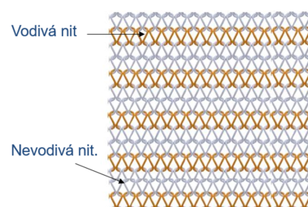
1.3 Vplétání vodivých nití do pletenin
    Pletenina (knitted fabric) je plošná textilie vzniklá vytvářením a vzájemným provlékáním oček uspořádaných do sloupků a řádků.
    Strukturou pletenin je způsobena značná roztažnost výrobků (až 100 %), dobrá prodyšnost, nemačkavost, ale i náchylnost ke žmolkování.
    Pleteniny jsou často využívány ve smart textiliích (vyhřívání, textilní elektrody – HR, EKG, EMG, svalová stimulace, senzorové aplikace (teplota, vlhkost, přítomnost, natažení atd.).
Zátažná pletenina s vpletenými vodivými nitěmi SilveRStat (tmavé pruhy).
    U zátažné pleteniny jsou očka propojeny vedle sebe ve směru řádku (lze vyrábět na plochých (tzv. kotonových) nebo okrouhlých stojících).
    Osnovní pletenina je vyrobena z podélné soustavy nití, osnovy. Nitě osnovy jsou provázány tak, že procházejí pleteninou v podélném směru. V řádku pleteniny je každé očko vytvořeno ze samostatné niti. Výrobky jsou méně elastické než zátažné pleteniny a nedají se párat (různé druhy: trikot sukno, satén, smet atd.)
Struktura zátažné pleteniny s vodivými pruhy.
Schéma osnovní pleteniny.

Slide 24
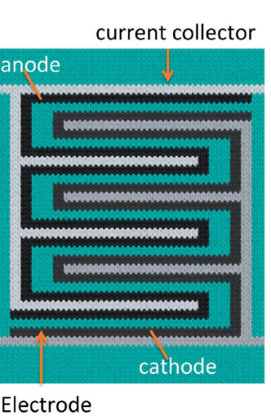
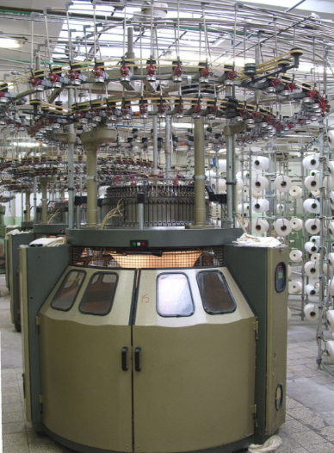
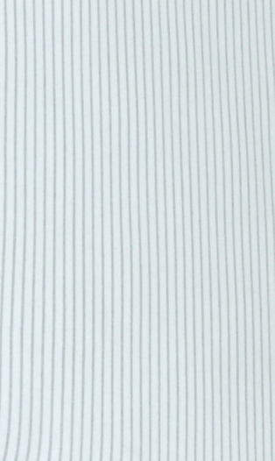
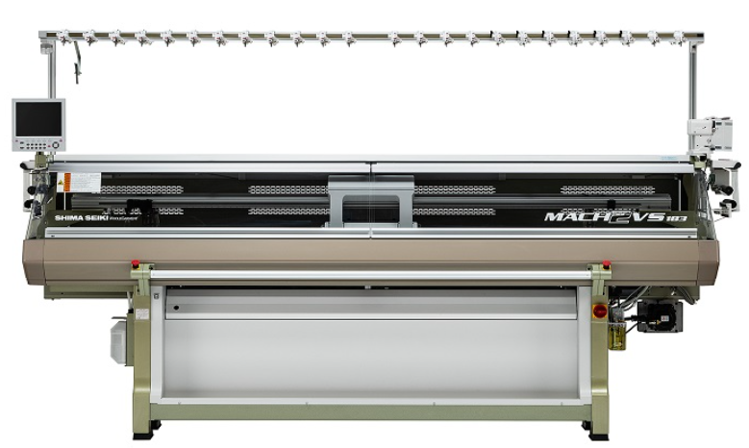
1.3 Vplétání vodivých nití do pletenin
    Okrouhlý pletací stroj je zařízení na výrobu pletenin ve tvaru tubusu. Dokážou do pleteniny vzorovat jen pruhy většinou v určitém rastru (vodivé dráhy). Průměry až 180 cm.
    Ploché pletací stroje s intarzií mohou vytvářet motivy v XY souřadnicích. Dále umožňují vytvářet tvarové nebo bezešvé pleteniny.
Velkoprůměrový okrouhlý pletací stroj
Pletenina s vodivými pruhy z okrouhlého pletacího stroje
Plochý pletací stroj Shima Seito.
E-textilie z plochého pletacího stroje (inter- digitální struktura pro superkapacitor).

Slide 25
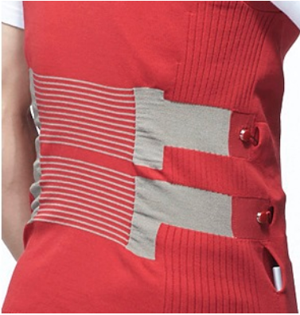







1.3 Vplétání vodivých nití do pletenin
Vyhřívaní.
Vyhřívaní.
Měření HR a EKG.
Měření vibrací v rukavici.
Vyhřívaná rukavice.
Měření otoků.
12-svodové EKG.
Měření EEG, EMG, EKG.

Slide 26

1.3 Vplétání vodivých nití do pletenin
Vyhřívané prostěradlo: s vpleteným vyhřívacím jednozónovým elementem.
Inteligentní prostěradlo: integrované senzory přítomnosti, vlhkosti a detekce pohybu.

Slide 27


1.4 Tiskem vodivých past a inkoustů na plošné textilie
    Grafický potisk textilu se používá už více než 100 let.
    Je ale velký rozdíl mezi grafickým a funkčním tiskem. Vodivé dráhy funkčního tisku nesmí být přerušené.
    Navíc textilie jsou pružné materiály, proto musí být natištěné dráhy o jejich vytvrzení pružné – používají se vodivé pasty z polymerní matricí.
    Tištěné vodivé motivy musí být realizovány jako tzv. embedded printing, aby odolávaly praní a vlhkosti (základní vrstva (primer) zároveň planarizuje textilní substrát, pak je natištěný vodivý motiv a pak je přetištěn krycí (interface) vrstvou.
    Nevýhoda sítotisku je že se musí vyrobit síta s motivy (pro každou vrstvu)
    Velice problematické je tisknout přes švy.
    Další možností vytváření vodivých motivů na textil je využít nepřímého druhu tisku takzvaný termotransferový tisk.
Grafický tisk.
X
Funkční tisk - vyhřívané elementy od spol. Smart Fabrics Ink.

Slide 28

1.4 Tiskem vodivých past a inkoustů na plošné textilie
    Společnost DuPont vyvinula systém vysoce odolných, pratelných a pružných past pro přímý i nepřímý tisk přes TPU fólii přenesenou na textilii termotransferem.
Systém Intexar od společnosti DuPont pro tisk na textilie.

Slide 29

1.4 Tiskem vodivých past a inkoustů na plošné textilie
Systém Intexar od společnosti DuPont pro tisk na textilie.

Slide 30


1.4 Tiskem vodivých past a inkoustů na plošné textilie
Textilní návlek pro monitorování stavu bariéry kůže
    Realizované řešení se skládá z vyvinutého senzoru integrovaného přímo v textilním návleku určený pro umístění na zápěstí. Konstrukce návleku umožňuje regulaci přítlaku senzoru k pokožce. Použité textilie mají antibakteriální úpravu.
    Propojení senzoru s vyhodnocovací a komunikační jednotkou provedeno pomocí vodivé pružné textilní stuhy. Úroveň hydratace zobrazena na jednotce pomocí 3 stavové LED.
    Data přenášena a ukládána v cloudovém úložišti pomocí technologie IoT.
    Vizualizace dat přímo ve webovém prohlížeči. Možnost upozornění na rizikový stav.
    Zcela nové řešení pro dlouhodobé sledování hydratace pokožky.
Textilní návlek s integrovaným senzorem.
Systém pro monitorování bariéry kůže umístěn na zápěstí.

Slide 31



1.4 Tiskem vodivých past a inkoustů na plošné textilie
    Kalibrace senzorů provedena pomocí komerčně dostupného zařízení Multi Skin Test Center MC1000 na základě měření stavu bariéry kůže na různých částech těla.
    Webová aplikace pro zobrazení online naměřených dat nebo pro zobrazení historie naměřených dat až 30 dní zpětně.
  Určení stavu bariéry kůže realizovaným systémem:
  Velmi dehydratovaná
  Slabě dehydratovaná
  Hydratovaná
Systém pro monitorování bariéry kůže umístěn na zápěstí.

Slide 32
1.5 Pokovováním netkaných textilií
    Netkaná textilie je útvar z textilních vláken, staplových přízí nebo filamentů vzájemně propojených jakoukoliv technikou s výjimkou techniky tkaní, pletení, paličkování, splétání a všívání.
    Některé netkané textilie postrádají dostatečnou pevnost, pokud neprošly procesem zhuštění nebo pokud nejsou zpevněny podložkou. Mohou být vytvořeny z přírodních, syntetických vláken nebo z jejich směsi.
    Všechny výrobní postupy sestávají v podstatě ze dvou fází: příprava a zpevnění vlákenné vrstvy. Obě fáze probíhají zpravidla kontinuálně.
Příprava
Mechanicky (orientace) | Aerodynamicky (orientace) | Přímo z polymeru
- podélně - příčně - kolmo | - nahodile | - spunbond - meltblown - elektrostaticky
Způsoby zpevnění
Mechanicky | Chemicky | Termicky
- proplétání - vpichování - spunlace | - impregnací - pěnou - postřikem | - plstěním - teplovzdušně - kalandrováním

Slide 33


1.5 Pokovováním netkaných textilií
    Netkaná textilie (Non-Wovens) jsou většinou pokovovány Ag nebo Cu/Ni.
    Nejdříve jsou chemicky pokoveny a pak je toto pokovení elektrochemicky zesilováno.
    Problematická je u těchto tkanin nízká odolnost vůči pracím cyklům (byť se vyvíjí různé povrchové úpravy, aby se tento stav zlepšil).
    Další problém je nerovnoměrnost rozložení vláken, a tím nerovnoměrné rozložení povrchového odporu
    Dobré využití pro el. mag. stínění, odraz infračerveného záření, antibakteriální využití – roušky apod. Lze je využít jako elektrody.
    Možnost je využít i jako vyhřívací elementy (vysekávání).
Cu vodivá netkaná textilie Meftex od společnosti Bochemie.

Slide 34



1.5 Pokovováním netkaných textilií
Ag vodivá netkaná textilie Shieldex® Basel od společnosti Shieldex.
Kapacitní tlakové senzory s elektrodami z Cu pokovené netkané textilie.

Slide 35



Děkuji za pozornost
Radek Soukup
rsoukup@fel.zcu.cz

